Slide 1



Slide 3


试用期述职报告
姓名：
组别：
职位：

Slide 4
转正述职安排说明（提交时可删去此页）
1
准备报告
请参考本模板制作述职报告，请按照要求时间提交
内容需务实、准确、有话直说，表达形式灵活，由申请转正本人完成
报告包括4个部分：（1）个人介绍；（2）职位职责 & 工作业绩；（3）能力胜任；（4）未来规划和建议。其中黑色字体为标题，灰色字体会建议内容说明
注：
（1）述职中可列举具体事例详细阐述，选择最能体现个人价值的事件，呈现具体工作、事件结果，对业务的影响等
（2）任职资格可在OA中查询，具体查询方式后附
2
述职当天流程
申请转正人述职阐述（约15-20分钟）
评委提问（5-10分钟）
3
转正评估维度
工作表现：工作能力是否胜任、工作产出是否符合要求
团队协作表现
胜任能力

Slide 5


目录
01
-
自我介绍
02
-
职位职责&工作报告
Contents
03
-
融入团队和合作
04
-
未来规划
05
-
建议和意见

Slide 6
一、个人介绍
本部分为简要自我介绍（本部分说明报告时删去）
个人基本信息简述（教育背景、当前职级/职位信息、任职经历、爱好能力等）
其他需介绍内容

Slide 7

PART 01
自我介绍
教育背景
职位信息
任职经历
爱好能力

Slide 8
（一）自我介绍
自我介绍。
教育背景。本科学历毕业于青岛大学。
职级信息。初级服务器开发工程师。
任职经历。大三时在新东方实习做Web后端开发相关工作。
爱好。学英语背单词看外刊，看电影写影评比较喜欢王家卫导演的电影，轻度手机摄影爱好者（只会拍风景不会拍人），
喜欢重剧情向游戏，Moba,MMO，

Slide 9

PART 02
岗位职责&工作业绩
LB功能拓展
LB功能优化
任职经历
爱好能力

Slide 10




LB新功能拓展
在原有架构的基础上拓展四个新模块。xxxxx

Slide 11
二、职位职责 & 工作业绩
本部分主要展示工作胜任力，包括但不限于下列内容，根据工作情况可进行多页展示（本部分说明报告时删去）
（一）工作目标和完成情况
1、工作业绩、关键成果展示（可重点展示作品，形式不限，列举几个重点事例）
说说目标达成过程和积累

Slide 12
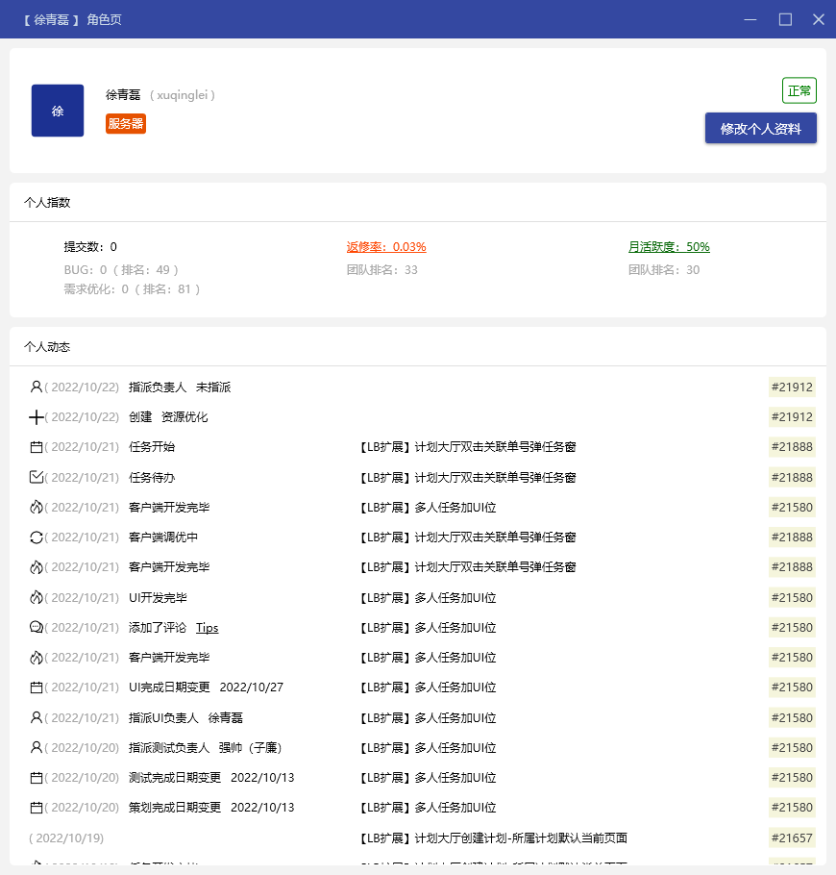
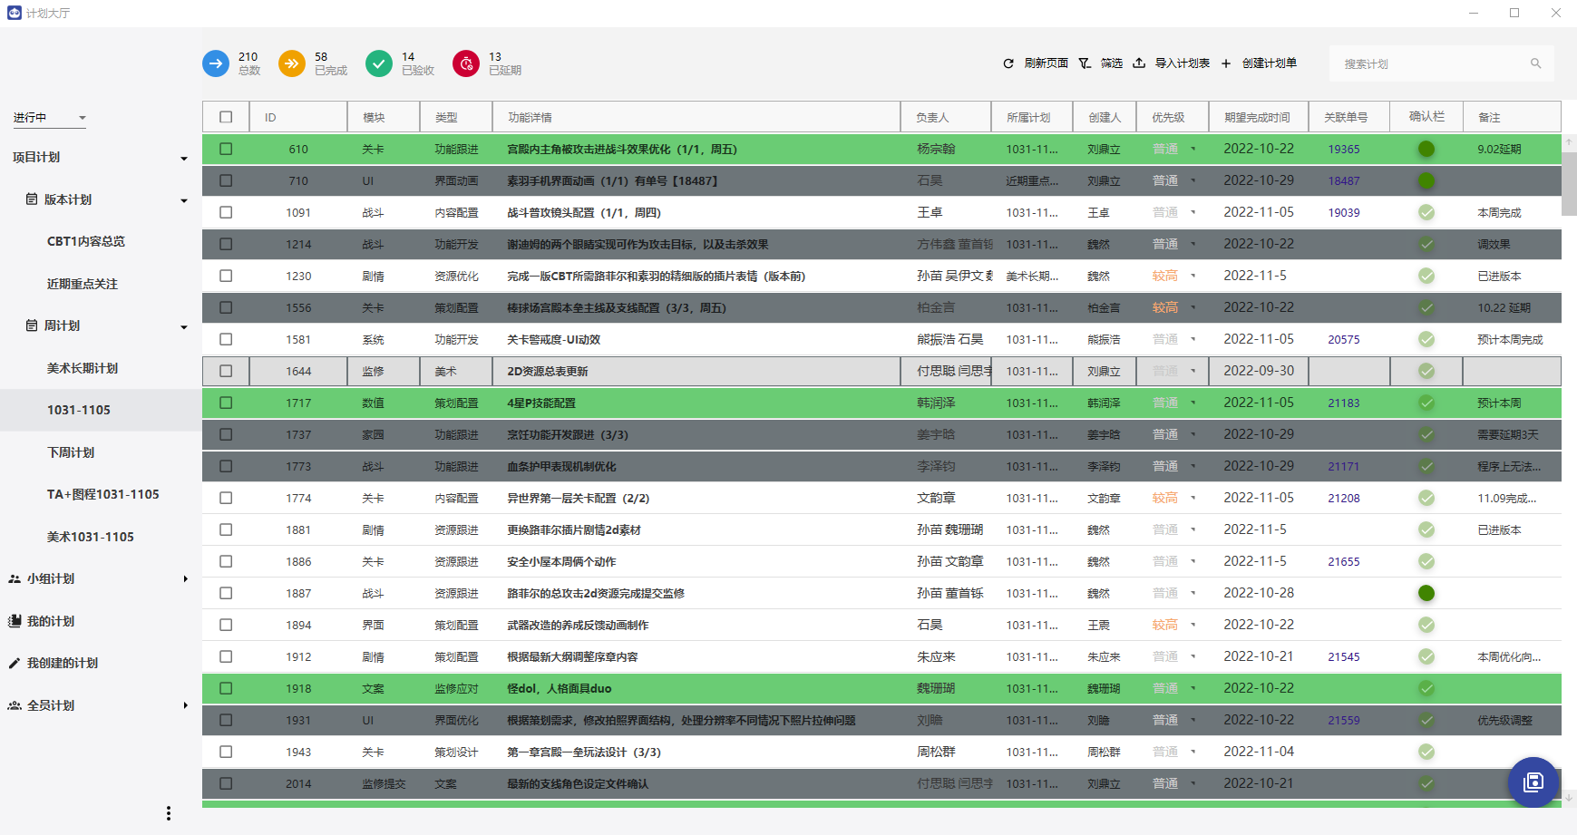
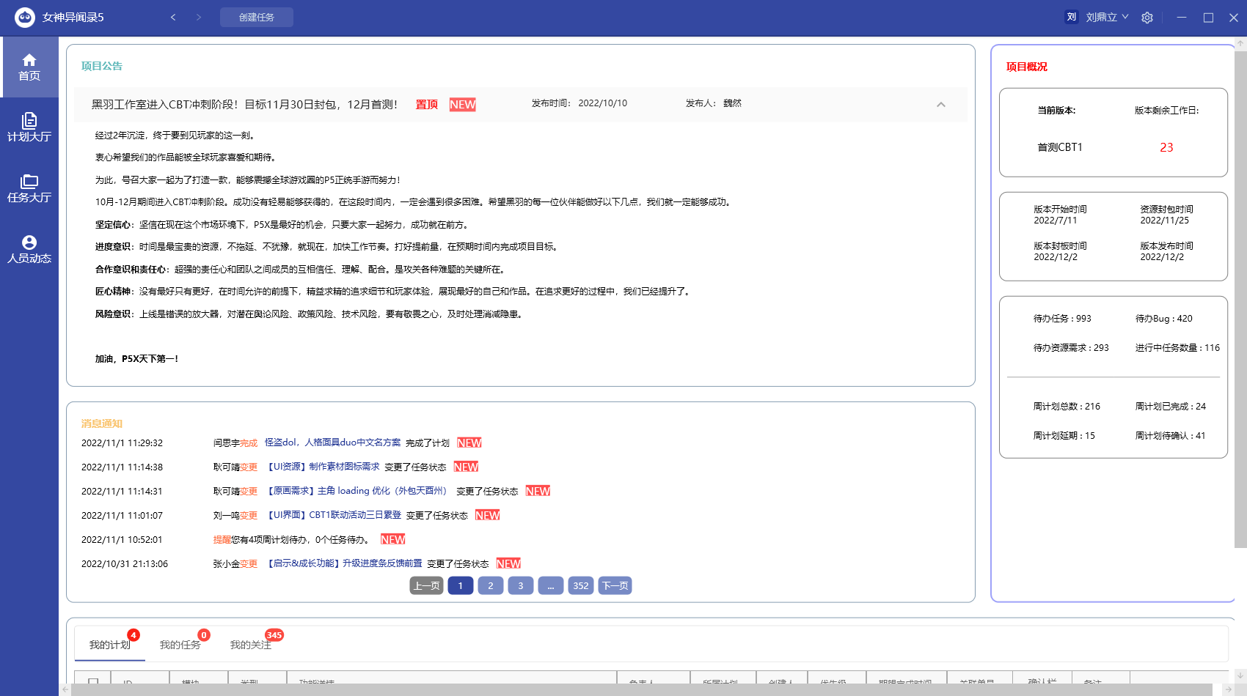

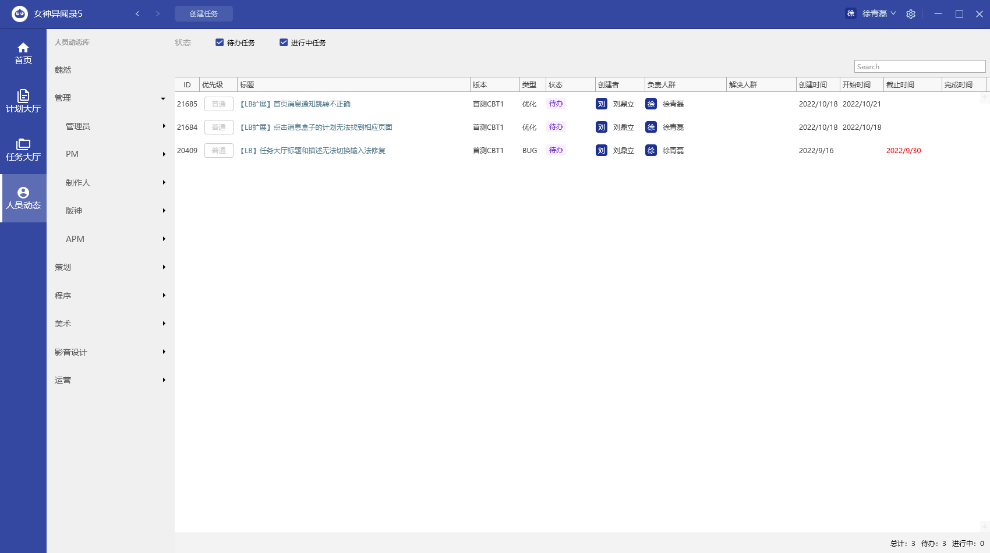
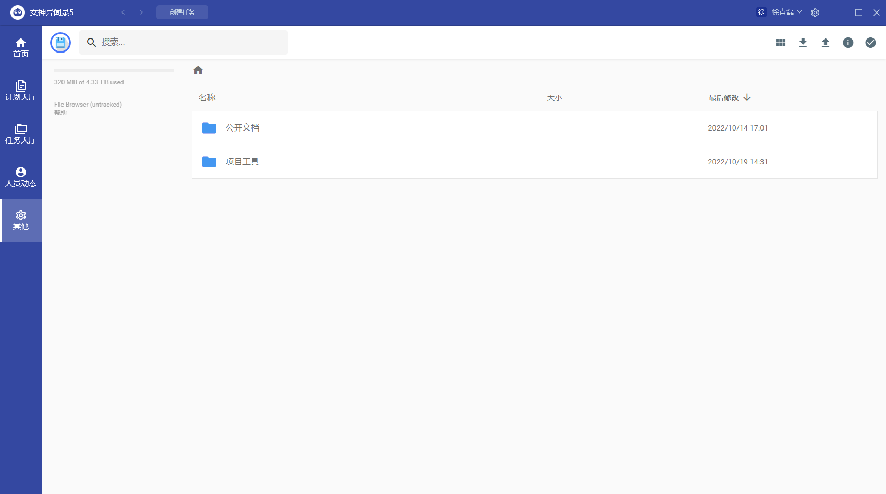
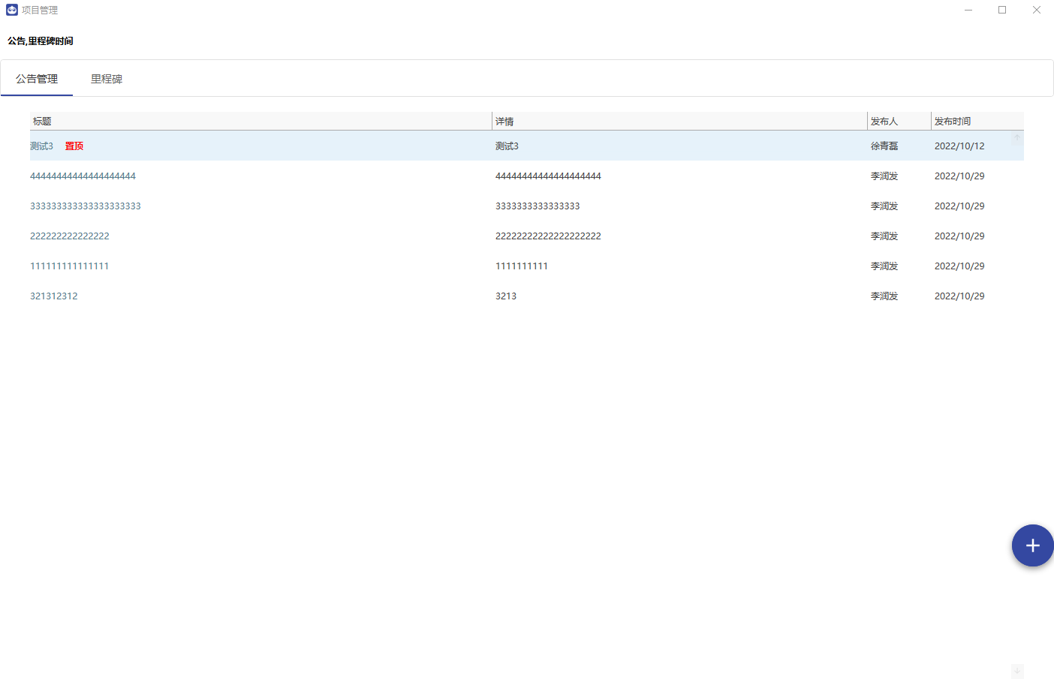
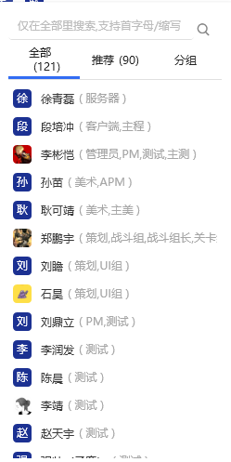
LB拓展

Slide 14
iPhone 11

Slide 15
LB拓展

Slide 16
计划大厅
动态页签。页签可以动态拓展而不是固定不变，同时为了满足个性化的需求还添加了丰富的交互操作。
高可交互数据表格。依照状态机的规则行数据根据自身状态变为合适颜色，拥有Excel没有的交互行为如下拉框，选人，按钮。
加载速度优化。页Web架构下的设计导致每次刷新数据都会重新渲染，将数据改为分步加载提高速度。

Slide 17
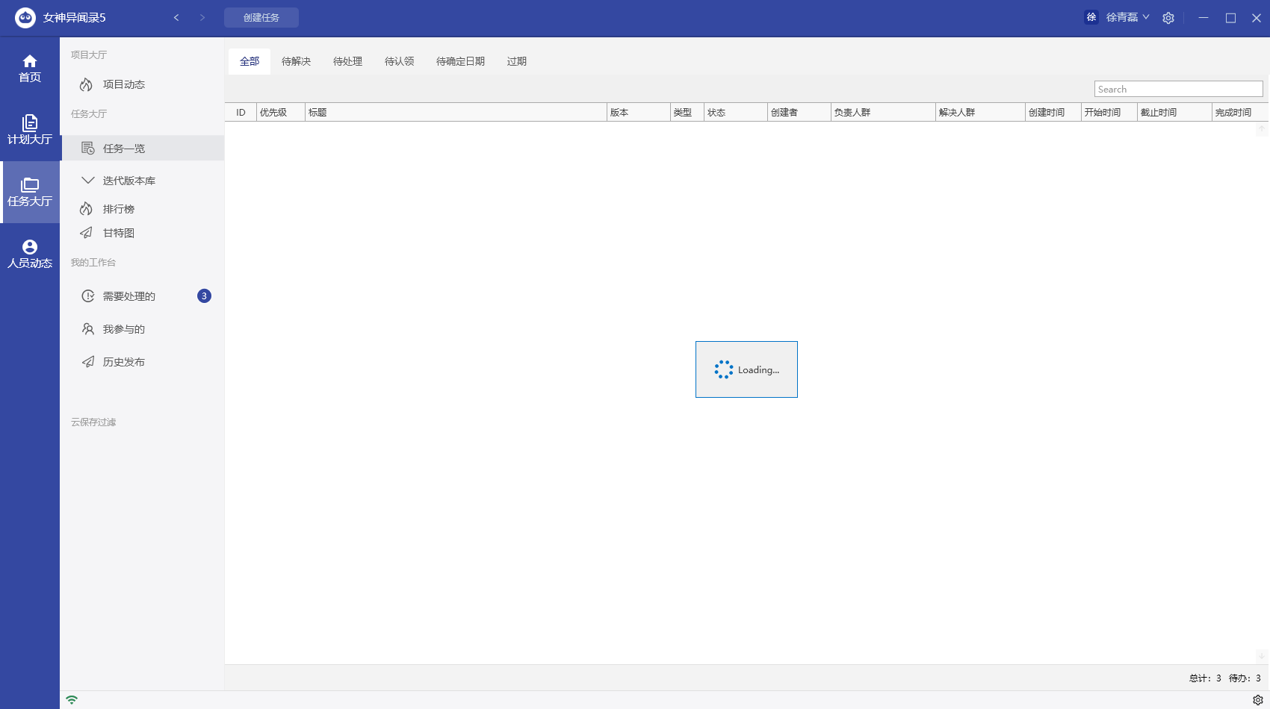
LB拓展

Slide 18
任务大厅
载入过慢的问题。原有数据结构频繁对数组进行删除移动操作，导致时间复杂度过高。
节省时间成本。有原本20s优化到2s，效率提升了90%。

Slide 19

内存暴涨问题排查
程序卡死。内存占用无故增高用户运行一段时间后 内存就不够用了。
HTTP请求指数增加。http请求的数量符合n^2，n代表打开的页面次数

Slide 20
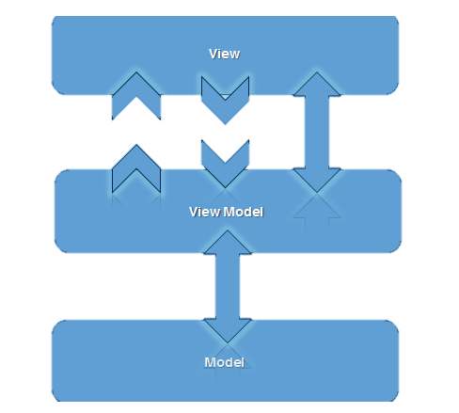
UI层
逻辑层
实体层

Slide 21
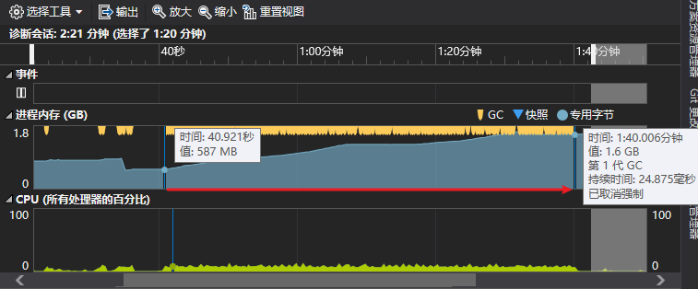
频繁GC内存依旧暴涨。重复打开计划大厅，60s内内存从587MB增加到了1.6GB，内存占用增加了三倍多，GC耗时也越来越多，程序也出现卡顿情况。

Slide 22
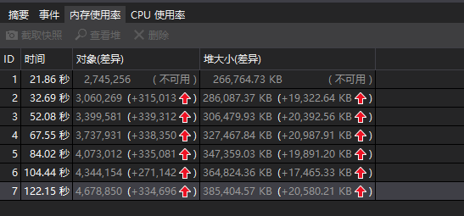
分析单个窗口打开页面情况。简单拆分问题，分析单个窗口内存使用情况。单个页面中一次值刷新210条数据。依照MVVM模型内存增加量可以看作UI层+逻辑层所占用的内存，每次刷新数据平均增加18MB的内存占用

Slide 23
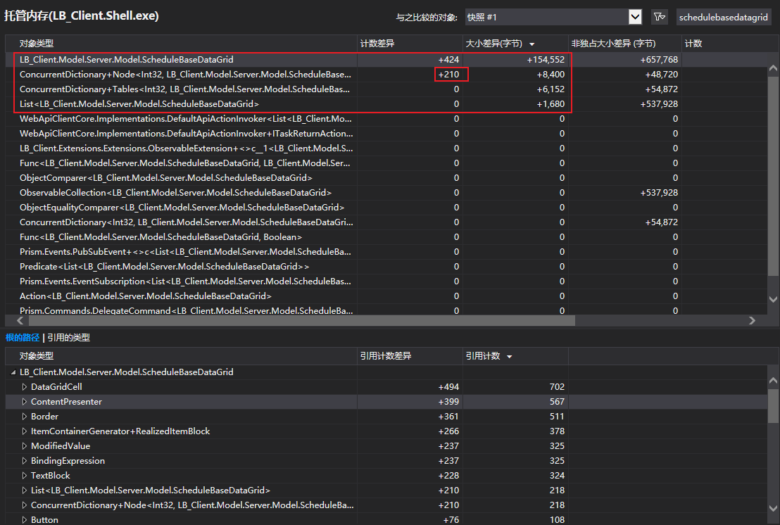
定位Entity层内存占用情况。目前猜测是Entity占内存过多，这里定位一下发现与初次的内存快照对比entity占用的内存正好是每次新增的内存大小，154552+8400+6152+1680 = 170784kb =

Slide 25
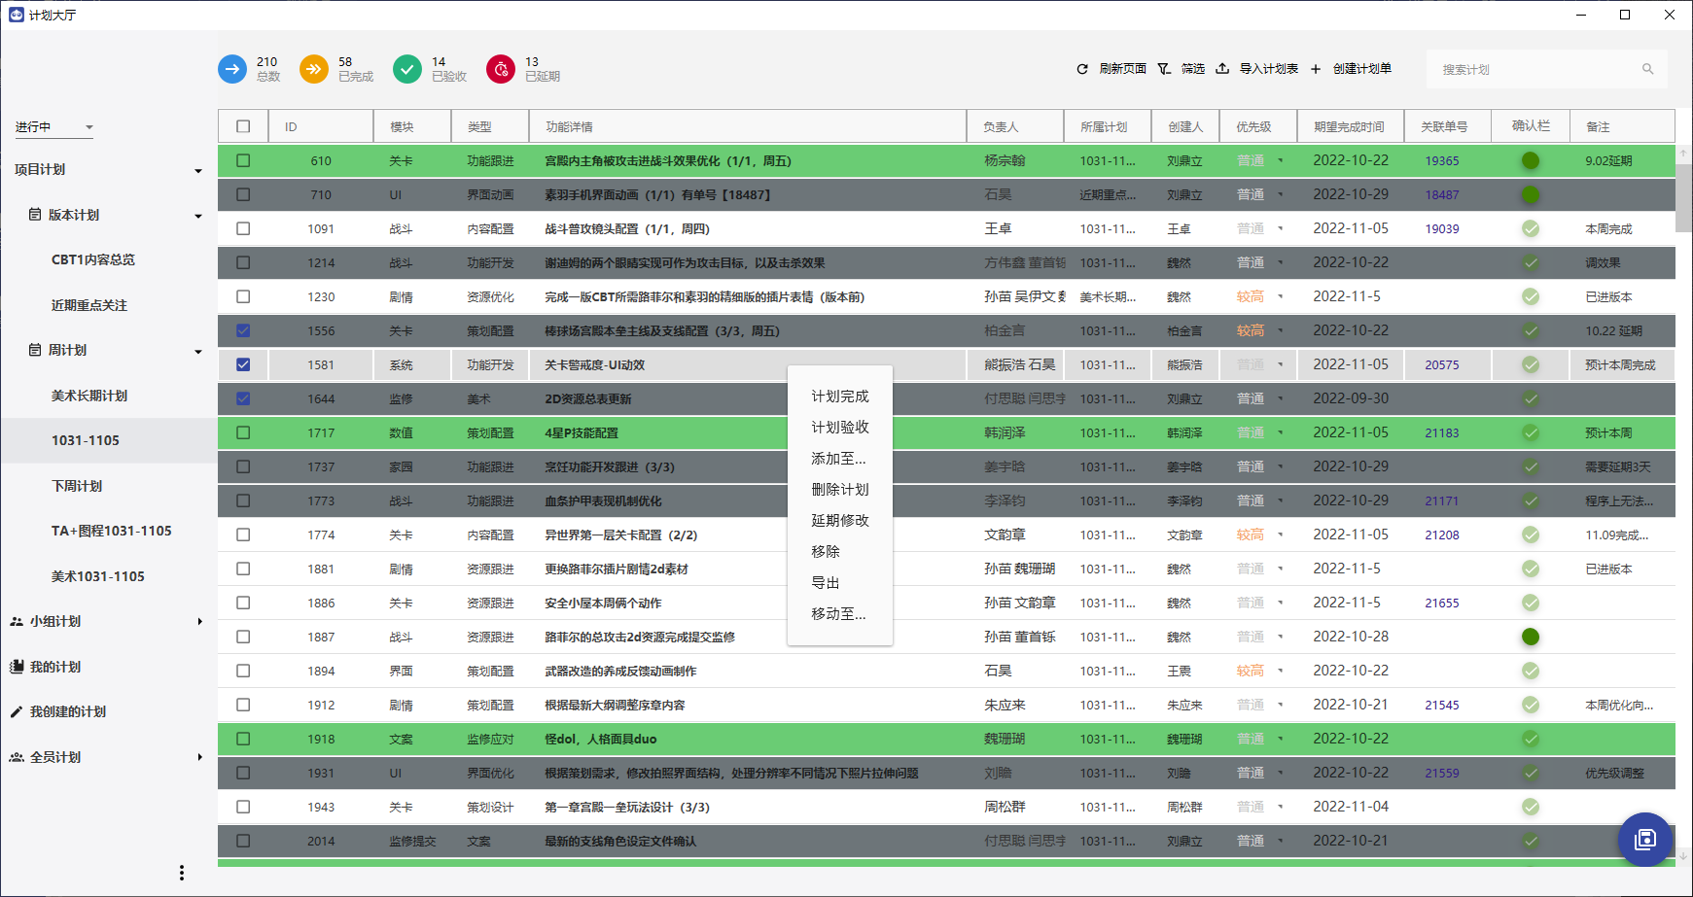

Slide 30
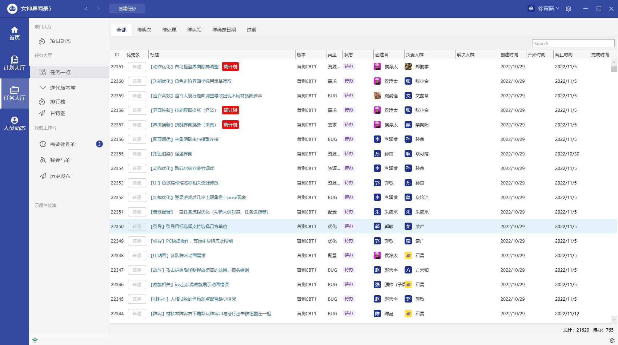

Slide 37
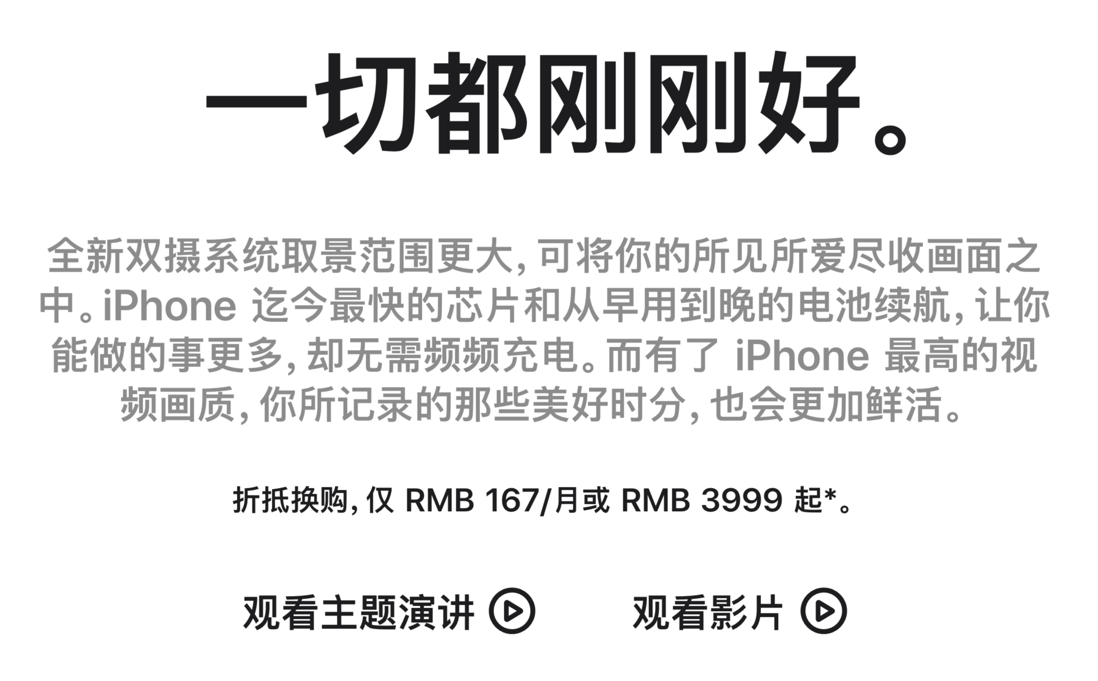
iPhone 11

Slide 38


绿色

Slide 39
四个方面，一次说完。
从四个方面分析Apple网页的特点。这期视频为我们将分析Apple在配图，文案，图文排版以及动画方面为何引人注目。领悟到精髓，轻松使你明白如何让你的PPT“果味十足”。
进一步了解

Slide 40
清晰，
再清晰，
并且无界。
尽肯能地使用高清素材。无论是产品的宣传，或是案例的展示，在选择图片的时候一定要保证图片的像素不低于你屏幕的分辨率。同时，如果是展示产品，要记得扣除掉图片的边框，或者改变背景颜色，使你的产品与背景融为一体。

Slide 42




四个方面，一次说完。
从四个方面分析Apple网页的特点。这期视频为我们将分析Apple在配图，文案，图文排版以及动画方面为何引人注目。领悟到精髓，轻松使你明白如何让你的PPT“果味十足”。
进一步了解

Slide 43
骚气的文案，
才hold得住霸气的网站。
文案越骚越好。要让文案朗朗上口，就得押韵或对偶。你可以用数字来对偶，比如之前的“四个方面，一次说完。”或者用相同的文字来结尾。比如之前的“文字大一点，图片整齐点。”或者像这一页的文案一样使用相同的韵脚。

Slide 44
（二）回顾和工作思考
1、工作体会和经验总结 谈谈自己对项目以及自己负责的工作的理解和思考

Slide 45
三、团队融入和合作
（三）团队融入与合作
1、聊聊对部门和工作室的感受
2、结合案例聊聊与其它成员的合作过程和心得

Slide 46
四、未来规划
（一）未来工作目标和规划：
1.未来半年到1年内个人的工作目标和规划是什么

Slide 47
四、未来规划
（二）个人能力提升和发展：
1.对于个人未来的职业规划和期望是怎样的
2.结合职业规划，认为自己在哪些方面还需要更多的积累和学习

Slide 48
五、建议和意见
（一）合理化建议和意见
各方面都可以，比如流程优化和改进、技术分享迭代、团队管理和氛围等、项目上的建议等

Slide 49

THANKS

